Slide 1
SafePic Private
пусть твои фотки будут только твои!!!
Хрипунов Иван ИП - 61

Slide 2
Почему это важно?
Утечки данных случаются каждый день
Облачные хранилища взламывают
Пересылка документов через интернет небезопасна

Slide 3
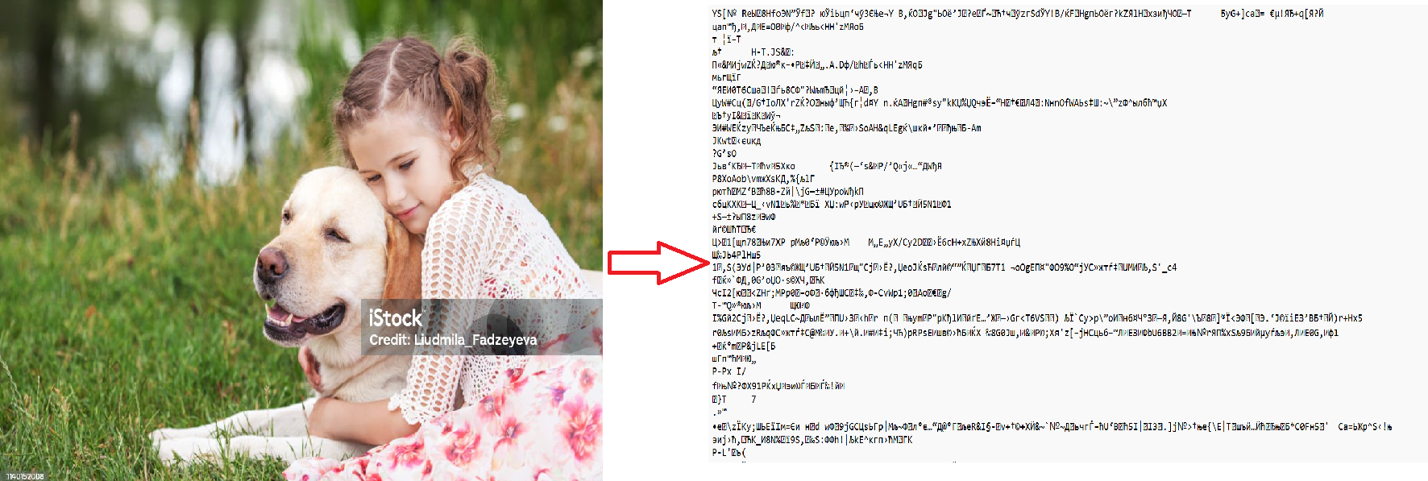
Наше решение
Работает без интернета: данные не уходят в сеть
Быстрое превращение картинки в цифровой шум, если того захочет пользователь
Длительное и безопасное хранение данных в зашифрованном виде
Пересылка шифрованных фото без опасности утечки

Slide 4

Монетизация
Предполагается, что пользователь будет покупать ключи через платформу FunPay

Slide 5

Целевая аудитория
Бизнес: Защита фото документов и отчетов
Частные пользователи: Хранение личных архивов

Slide 6
SafePic — надежность в каждом байте СПАСИБО ЗА ВНИМАНИЕ

